Slide 1
東明

Slide 2
基礎需求 – 第一階段
基本帳號密碼登入
枕墊是否離床
枕墊即時心跳-呼吸
枕墊即時電量
枕墊狀態是否有異常
登入畫面有台北市政府圖樣
未來可依不同按廠自行變更
需做成多語系版本， 相關顯示文字內容可在不同文字設定檔修改
可支援在手機/平板上操作

Slide 3
登入畫面
第一階段只用一組帳號密碼
第二階段權限系統可新增不同等級帳號密碼
北市府LOGO
東明養護中心臥床偵測系統
帳號：
密碼：
登入

Slide 4
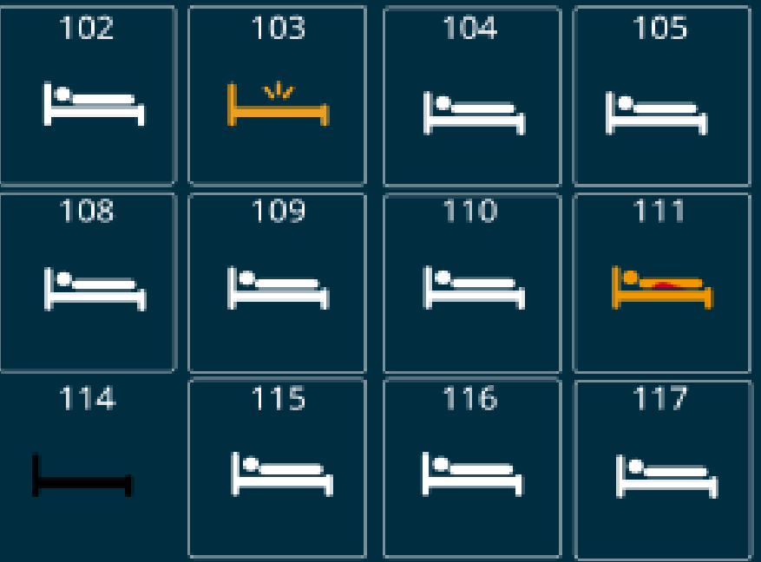
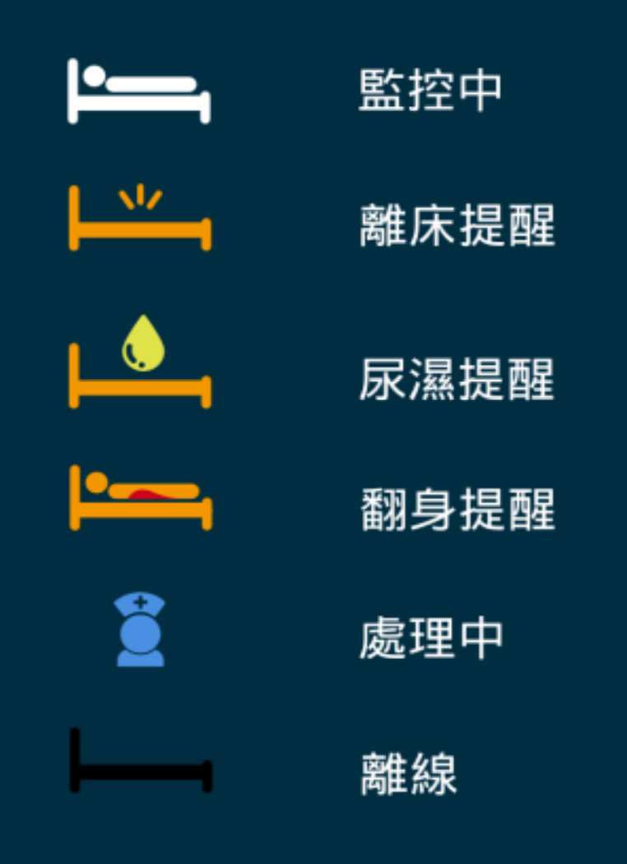
枕墊即時狀態
北市府LOGO
東明養護中心
上方主選單未來右方可加入其它功能
左側二級選單為細項功能
畫面上直接即時更新最新心跳呼吸
畫面右側顯示每個圖示意義說明
依床位編號決定排序
一頁最多顯示15床，5 X 3，其它分頁顯示
睡眠偵測
….
….
即時狀態
65
20
65
20
65
20
系統設定
65
20
65
20
65
20
65
20
65
心跳
65
20
65
20
呼吸
65
20
20
< 1 2 3 4 5 6 7>

Slide 5



枕墊系統設定
北市府LOGO
東明養護中心
顯示枕墊mac id 與床位編號、病患對應關係
可新增、修改、刪除每一筆資訊
顯示枕墊電量，低於20%以紅色顯示
睡眠偵測
….
….
即時狀態
系統設定
床位編號 | 病患名稱 | 設備mac | 電量 | 操作
101 | 王 * 明 | FA:23:B3:D6:F8:00:31 | 96%
102 | 張 * 芬 | FA:23:B3:D6:F8:00:33 | 19%
104 | 李 * 立 | FA:23:B3:D6:F8:00:35 | 70%
…

Slide 6
枕墊系統設定 - 新增或編輯
北市府LOGO
東明養護中心
點擊新增或編輯按鈕彈出對話框
對話框上方「新增」或「編輯」床位依點擊不同按鈕而定
床位編號/設備mac須在保存時進行重複檢查，若有重複不可保存
睡眠偵測
….
….
新增床位
即時狀態
系統設定
床位編號：
101
床位編號 | 病患名稱 | 設備mac | 電量 | 操作
101 | 王 * 明 | FA:23:B3:D6:F8:00:31 | 96%
102 | 張 * 芬 | FA:23:B3:D6:F8:00:33 | 19%
104 | 李 * 立 | FA:23:B3:D6:F8:00:35 | 70%
…
病患名稱：
李大明
設備mac：
FA:23:B3:D6:F8:00:31
保存
取消

Slide 7
基礎需求 – 第二階段
睡眠紀錄報告
依日期查詢
睡眠時長
體動次數
平均呼吸
平均心跳
睡眠品質評分
登入權限管理
睡眠系統設定加入每床病患照片
及時顯示可設置心跳、呼吸過高或過低警示，並可設定數值

